Slide 1
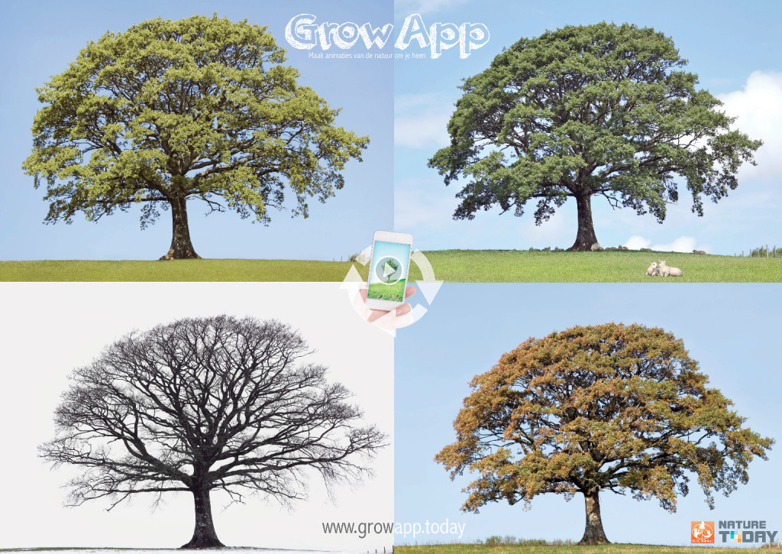
Onderzoek doen met de Grow –app NIBI - 2019

Slide 2
Onderzoek doen met de Grow-app
Klimaatverandering en de invloed op de natuur in Nederland / Europa

Slide 3
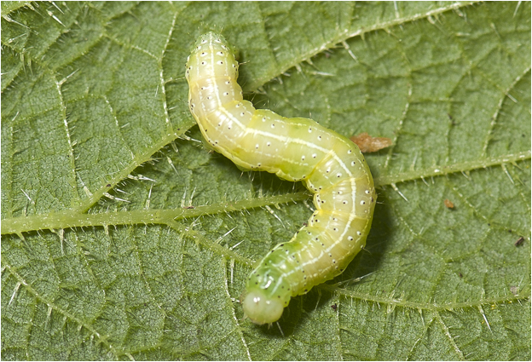
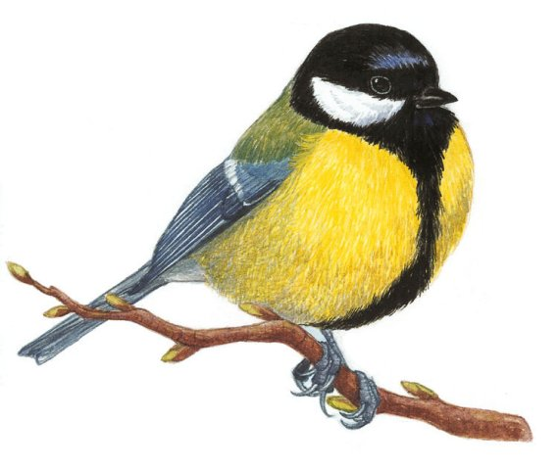
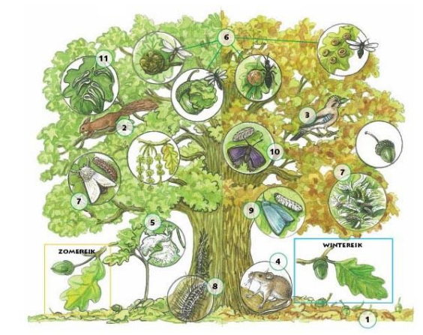
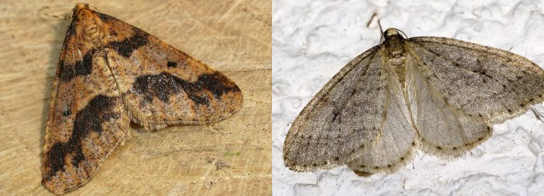
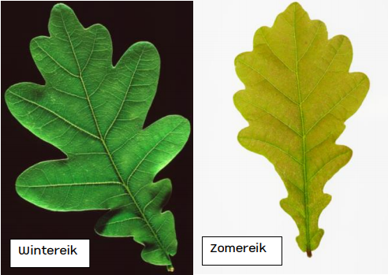

Slide 4
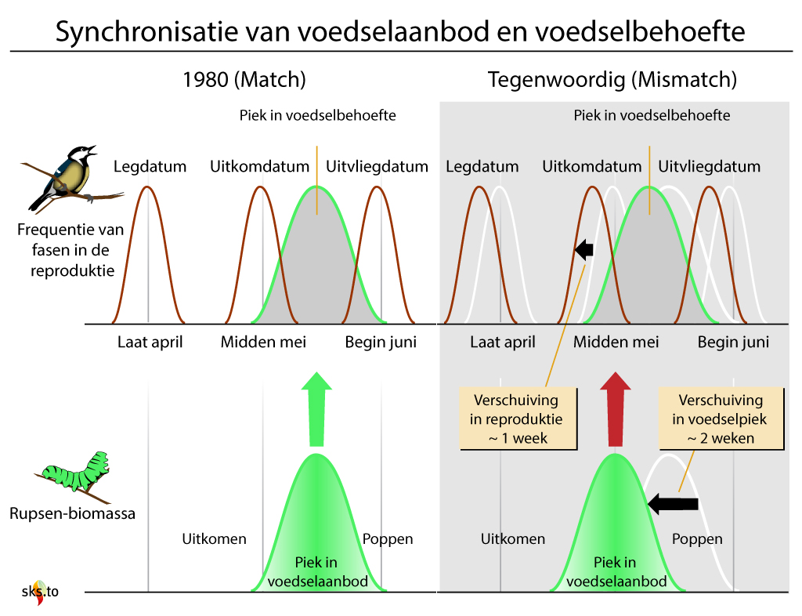
Mismatch in de voedselketen van zomereik, wintervlinder en koolmees

Slide 5
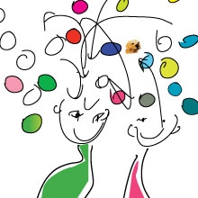
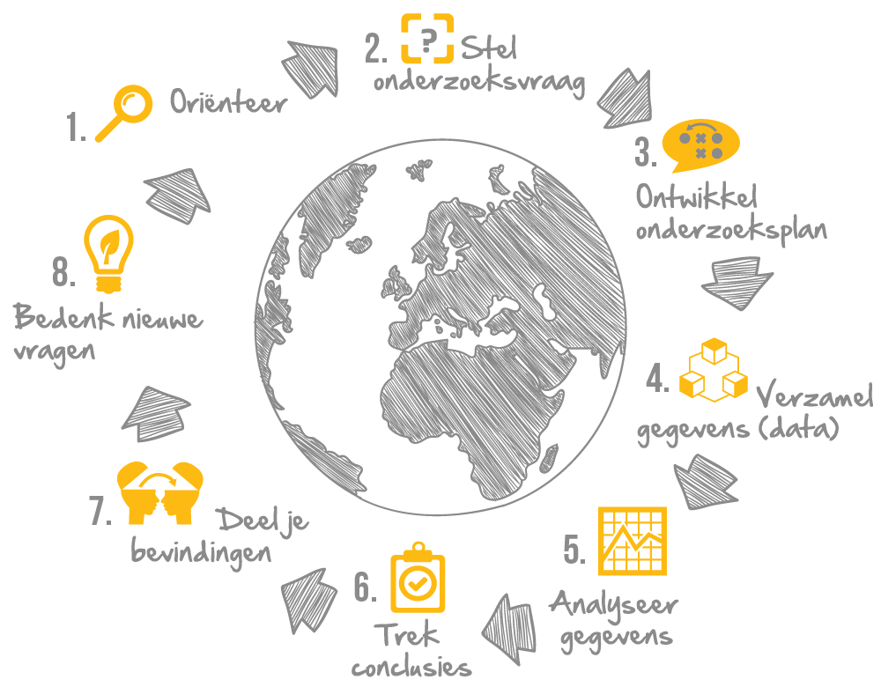
1. Oriënteer / Individuele verdieping
a. Schrijf per persoon zoveel mogelijk punten op als je denkt aan klimaatverandering en fenofase
b. Verbind de begrippen die met elkaar te maken hebben
c. Plak de begrippen bij elkaar op een A4tje, die bij elkaar horen
d. Bedenk met elkaar bij elk thema één vraag
e. Kies per teamlid een vraag uit die je gaat beantwoorden, dit is jullie persoonlijke verdieping en oriëntatie op het onderwerp

Slide 6
2. Onderzoeksvraag opstellen
Stel een vraag waarmee je jullie gegevens kan vergelijken met die van een andere school in Nederland / Europa.
Stel een hypothese op.

Slide 7
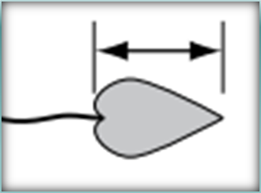
3. Ontwikkel onderzoeksplan
Materialen
Methode
Grow-app gebruiken
Website Nature Today
Website KNMI
Methode moet overal gelijk zijn

Slide 8
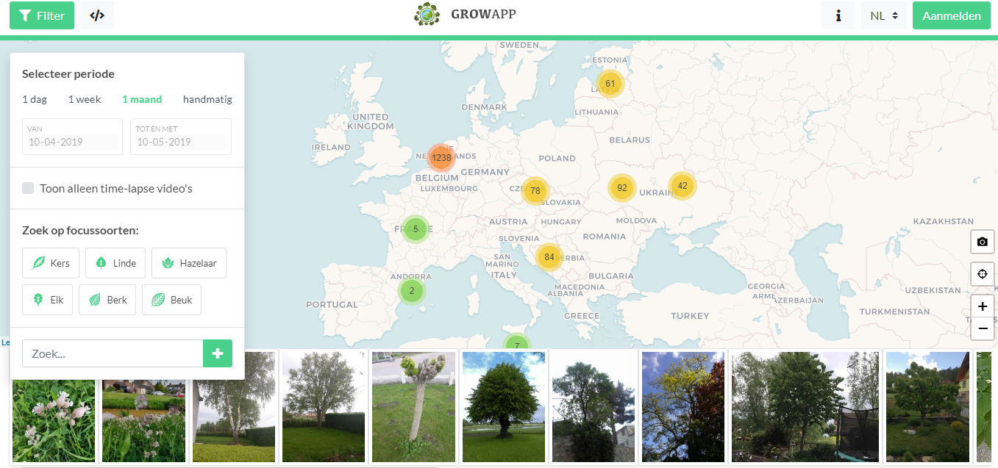
4. Gegevens verzamelen
Datum | Temperatuur In graden Celsius | Foto | Blad 1 (slapend – Zwelling – lengte blad) | Blad 2 slapend – Zwelling – lengte blad) | Blad 3 slapend – Zwelling – lengte blad)

Slide 9
Stap 5: Gegevens analyseren
Na het meten en invoeren van de gegevens moeten de gegevens geanalyseerd worden
Hoe gaat het met jullie boom in vergelijking met de ‘normale’ cyclus
Hoe gaat het met jullie boom in vergelijking met de bomen in Nederland/Europa
Wat zou de normale temperatuur in Nederland nu moeten zijn en wat is hij nu?
Wat zou de normale temperatuur moeten zijn in Europa en wat is hij nu?
https://www.naturetoday.com/intl/nl/observations/natuurkalender/sightings/view-sightings/?groep=3&soort=3079&jaar=2006&fenofase=11

Slide 10
Stap 6: Trek een conclusie
Met de gegevens en de analyse kan je nu bekijken of je onderzoeksvraag beantwoord is.
Wat is het antwoord op de onderzoeksvraag?
Wat heeft je je onderzoek verder voor interessants opgeleverd?
Welke gevolgen klimaatverandering voor de gekozen boom heeft.
Bespreek wat het onderzoek volgens jou waard is (‘discussie’):
hoe zeker ben je ervan dat je resultaten echt goed zijn?
wat is het nieuwe dat je onderzoek heeft opgeleverd?
levert je onderzoek een bijdrage aan theorie over je onderwerp?

Slide 11
Stap 7. Deel de bevindingen
Invoeren in Nature Today of GLOBE.gov (als je globe school bent)
Presentatie?

